Slide 1
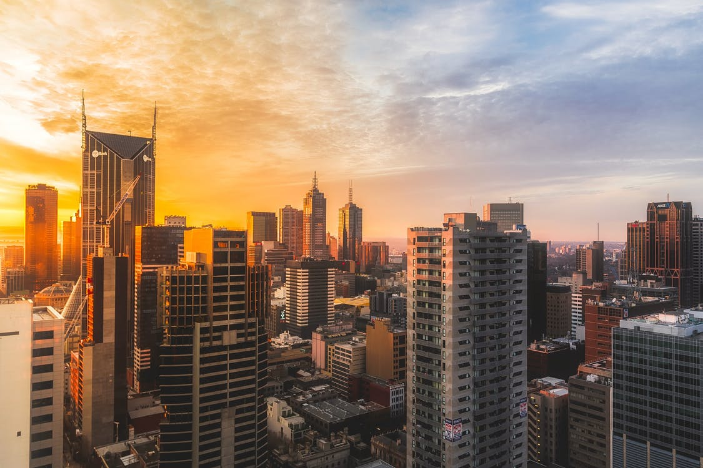
团 队
TAEM
如何实现团队协作
TEAM BUILDING MANAGEMENT TRAINING

Slide 2
目录
COMENTS
1.高效团队的基本特征
2.如何打造一支高效的团队
3.我应该为团队做什么
4.管理要点

Slide 3
01
高效团队的基本特征

Slide 4
高效团队的基本特征
1
BASIC CHARACTERISTICS OF HIGH EFFICIENCY TEAM
工作如果没有远景就会枯燥乏味有远景而没有实干只是一种空想——目标
有远景再加实干就成了世界的希望
高效的沟通、良好的合作
团队成员对愿景的认同度

Slide 5
高效团队的基本特征
1
BASIC CHARACTERISTICS OF HIGH EFFICIENCY TEAM
高效的领导者
（智、信、仁、勇、严）
以身作则、身先士卒、凡事以集体利益为重
具有较强的协调与激励他人的能力
懂得有效授权并合理分工
高素质的成员，积极的工作态度
具有不同的专业知识、技能和经验

Slide 6
02
如何打造一支高效的团队

Slide 7
如何打造一支高效的团队
2
HOW TO BUILD A HIGHEFFICIENT TEAM
团队文化的塑造
从我做起
注意自己的言行举止、性格喜好，
以身作则，做一名高效的领导者。
建立和谐的人际氛围
积极开展有益的集体活动
营造友好、宽松、协作的工作氛围
团队作风的树立
不会的事，学着去做
困难的事，勇敢去做
复杂的事，细心去做
组织的事，带头去做
自己的事，有空再做
无规矩不成方圆
制定规则：限制、约束、规矩
信任、沟通、赏罚分明

Slide 8
如何打造一支高效的团队
2
HOW TO BUILD A HIGHEFFICIENT TEAM
打造创新型高水平团队
领导者的修为和水平往往就昭示着组织的水平
提升自身修为，用创新开放的理念管理团队，从而出色的完成工作
1
2
授人以渔：
打造学习型团队
给一个人一条鱼，
你只能喂饱他一天；
教会一个人钓鱼，
才能使他一辈子不会挨饿。
如何使1+1＞2：
打造协作型团队
NBA的团队协作；
美国人擅长创新，
德国人较为严谨，
日本人注重协作。
3
适当的竞争
打造竞争型团队
热心、真心传帮带
4
5
学会做对事
指令层：做正确的事
执行层：正确的做事
（拔苗助长的故事）
操作层：把事情做正确

Slide 9
如何打造一支高效的团队
2
HOW TO BUILD A HIGHEFFICIENT TEAM
管理六要素
100%
100%
100%
100%
100%
100%
考核
组织
流程
人
目标
激励

Slide 10
如何打造一支高效的团队
2
HOW TO BUILD A HIGHEFFICIENT TEAM
50 %
考核指标的制订应考虑其成长性和可实现性，不要让被考核人感觉到考核是头上的“箍”，从而产生敌对和反感情绪；
30 %
考核的关键指标应该是：精简、明确、直接、便于考核
60 %
25 %
考核的执行应“公开、公平、公正”，重铺垫、重答疑、重跟踪；
考核的落实要坚决，赏信罚必；
35%
有目标有考核就能实现“运筹帷握、决胜千里、百战不殆”。

Slide 11
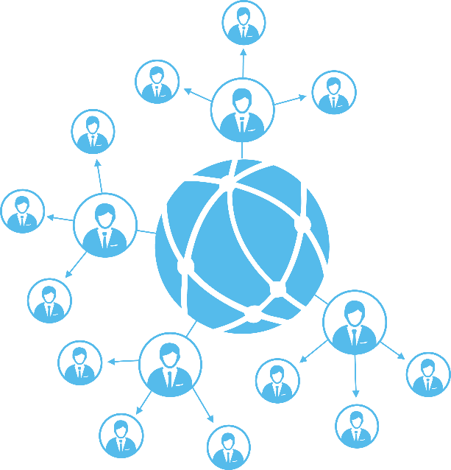
如何打造一支高效的团队
2
HOW TO BUILD A HIGHEFFICIENT TEAM
组织机构
组织名称
部门
部门
部门
部门
部门
分工
工作组
考核组
监督组
组织内层级、部门和岗位之间的权责是否明确？
组织内部分工应考虑什么？
组织内部设置是否考虑到组织工作和任务扩张的延展性和空间

Slide 12
如何打造一支高效的团队
2
HOW TO BUILD A HIGHEFFICIENT TEAM
流程
记录
工作流程的各个环节应留有记录并存档，以便对流转过程中所遇的问题及责任进行追溯；
信息可共享
参与流程中各环节的人员可以对流程所涉及到的信息进行共享。
透明可监控
流程各环节对外应做到透明，对内其可以做到管理监控；
畅通
流程的运转过程中无管理脱节或人为因素造成的阻碍；
节点控制
对流程的重要环节应设有相应的管控点 ，以监控事物流转和确保流转的时效 ；
流程须固化和优化并为组织所有成员所了解、识记和查找。

Slide 13
如何打造一支高效的团队
2
HOW TO BUILD A HIGHEFFICIENT TEAM
用人
学会“艺术”的用人：合适 兴趣 意愿
寻找合适的人干合适的事：主动有责任心、善于与人合作、懂得沟通交流
适当运用“压力管理”，担当才会成长
思考：1+1=2？
三个和尚没水喝还是三个臭皮匠？
西游团队有什么特征？

Slide 14
如何打造一支高效的团队
2
HOW TO BUILD A HIGHEFFICIENT TEAM
01
02
目标制订前的充分沟通。与目标的接受人进行充分沟通，并通过一定方式的造势让团队理解和接受此目标，从而促进其形成“共力”，一齐为目标的实现努力；
远期目标作为团队长远奋斗的方向和规划。
03
04
近期目标应明确并尽可能量化，目标的制订应量力而为，切忌夸大，要有可实现性；
没有目标的组织和团队是没有灵魂的组织和团队，其无异于“行尸走肉”，一个没有目标的团队是没有凝聚力和战斗力的。

Slide 15
如何打造一支高效的团队
2
HOW TO BUILD A HIGHEFFICIENT TEAM
激 励
56 %
25 %
19 %
形式多样，物质奖励和精神奖励相结合
注重沟通的运用，表明你对成员的重视和支持；
激励成员可越级，而且所越级别越多，对员工的激励效果越明显。

Slide 16
03
我们应该为团队做什么？

Slide 17
我应该为团队做什么
3
WHAT I SHOULD DO FOR THE TEAM
做什么
责任所在，请勿推辞
做一名优秀的团队成员
没有敬业就没有卓越
所做超过别人对你的期望

Slide 18
我应该为团队做什么
3
WHAT I SHOULD DO FOR THE TEAM
做一名优秀的成员
不断学习、学会共享、学会合作
勇敢担起责任
主动思考、主动工作、主动交流
具有积极思想的人，在任何地方都能获得成功。
能得体的支持上司
提出自己对所负责工作的建议，并促使上司同意；或者对上司的指令提出自己的正确看法，促使上司修正。
能为组织着想
应该明白，所有成绩的取得，都是团队共同努力的结果。站在一定的高度理解工作内容。

Slide 19
我应该为团队做什么
3
WHAT I SHOULD DO FOR THE TEAM
世界上想做大事的人极多，愿把小事做细的人极少——而对敬业的人来说，工作之中无小事。
赢在执行！工作应该马上去做！
一万个金点子，不如一次勇敢的尝试！
根据盖洛普进行的42项独立研究表明，在大部分公司里，75%的员工不敬业，就是说公司里的多数员工不敬业。大部分员工“人在心不在”或“在职退休”。
要做到敬业，就要求我们有所谓的“三心”，即耐心、恒心和决心。任何事情都不是一蹴而就的，不可只凭一时的热情、三分钟的热度来工作，也不能在情绪低落时就马马虎虎、应付了事。

Slide 20
我应该为团队做什么
3
WHAT I SHOULD DO FOR THE TEAM
不墨所守成规，锐意创新
自动自发地完成领导交办的工作，并适时超出领导的期望。
在这个世界上，有两种人永远都得不到提升：第一种人不肯听命行事； 另外一种人只肯听命行事。
成功的机会总是属于那些能够主动去做事的人，可是很多人根本就没有意识到这一点，他们早已养成了拖延懒惰的习惯。只有当你主动、真诚地提供真正有用的服务时，成功才会伴随而来。

Slide 21
04
管理要点

Slide 22
管理要点
4
KEY POINTS OF MANAGEMENT
01
高水平的管理者带出优秀的团队——从我做起
注意自己的言行举止、性格喜好，
以身作则，提升各方面的修为，做一名高效的领导者。
讲规矩，重考核，更要营造融洽、友善宽松的工作氛围，激励所有成员勇担责任、团结协作，同时做到赏罚分明。
02
03
善于倾听、学会合理用人，善于寻求帮助，掌握解决问题的办法。
制定目标，监控流程，把握节点，掌握工作节奏，适时超出老师和领导的期望。
04

Slide 23
团 队
TAEM
感谢观看
TEAM BUILDING MANAGEMENT TRAINING

